Slide 1


Slide 2
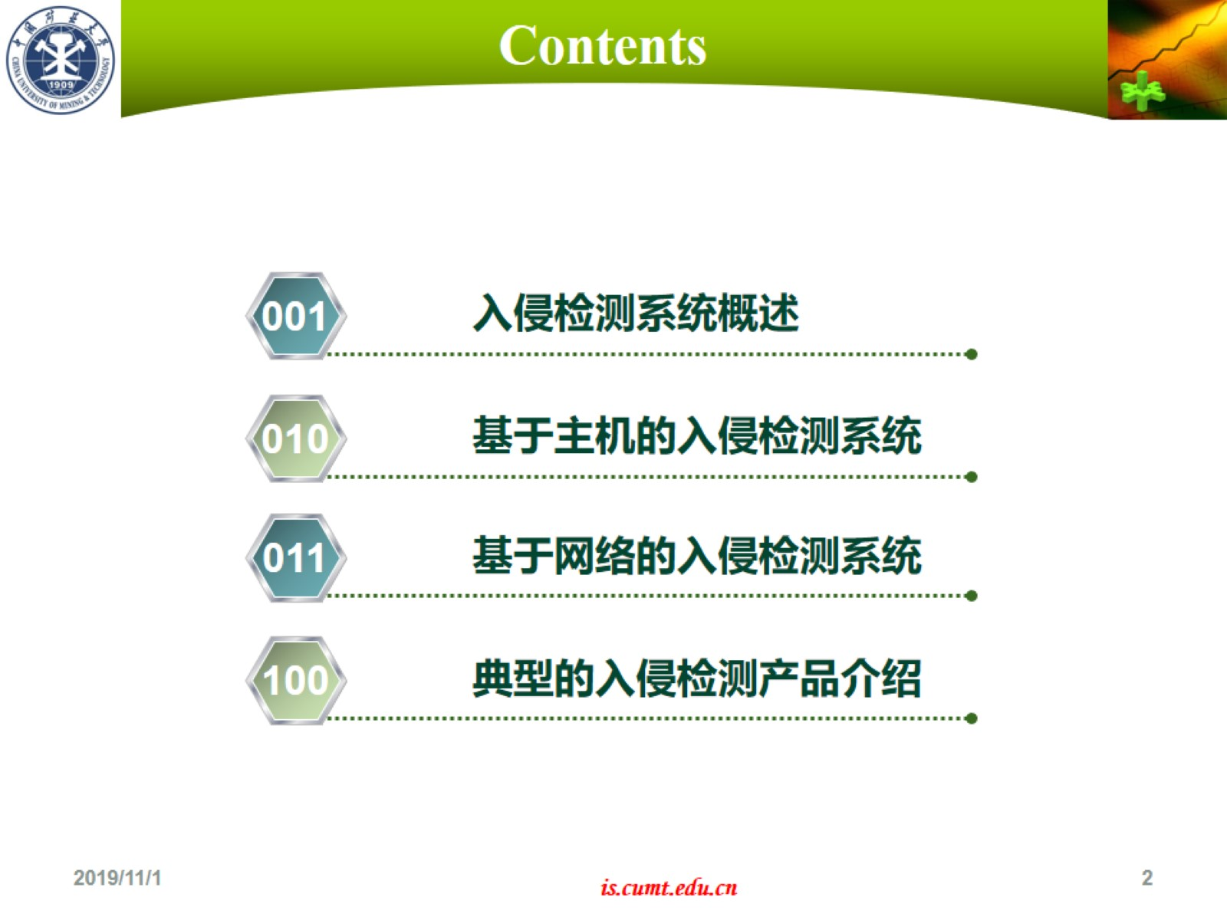
Contents

Slide 3
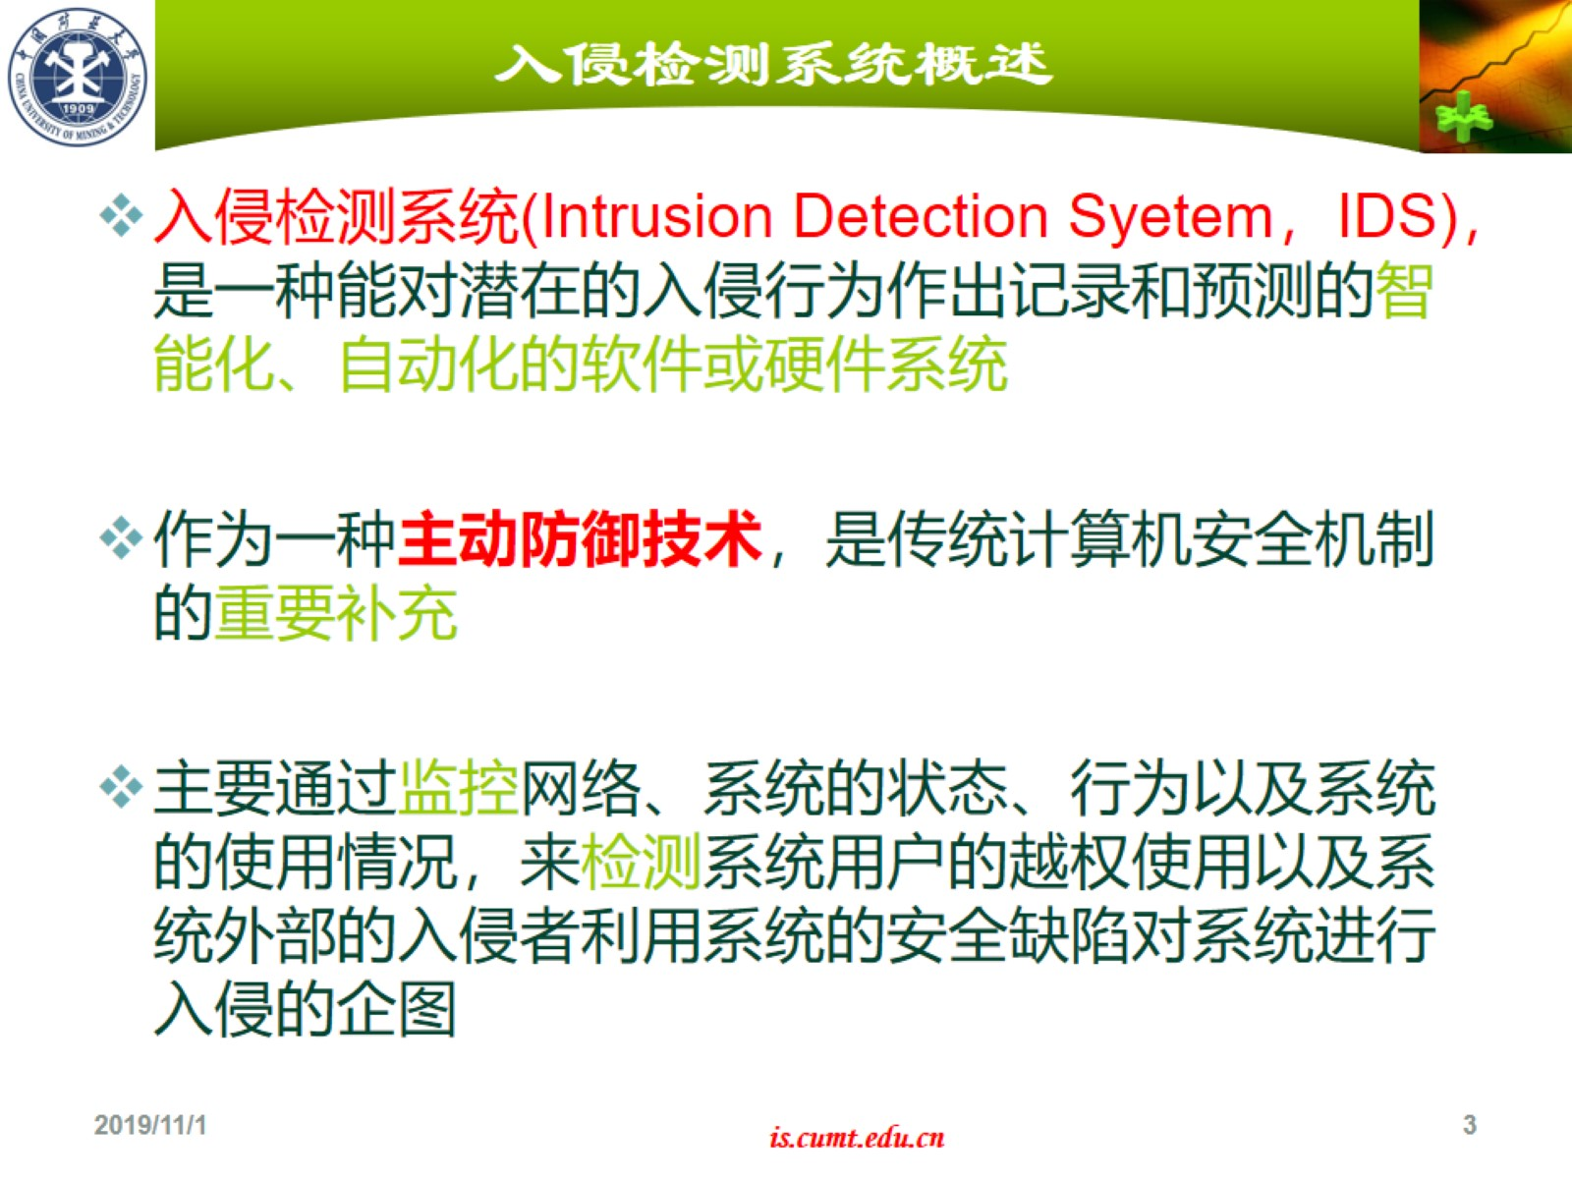
入侵检测系统概述

Slide 4
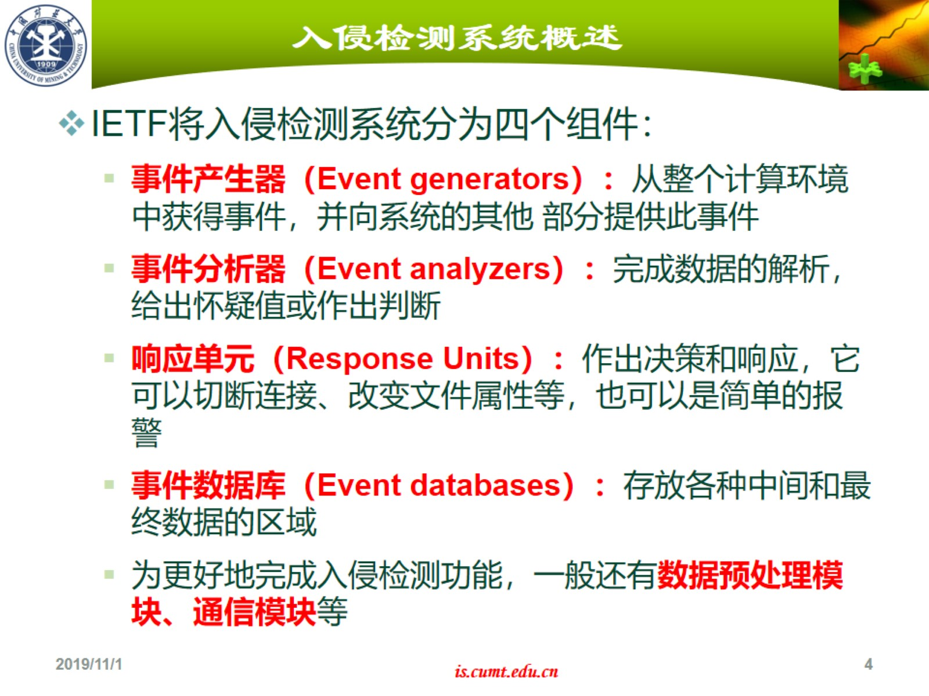
入侵检测系统概述

Slide 5

信息采集的来源

Slide 6

信息分析

Slide 7

入侵检测性能关键参数

Slide 8
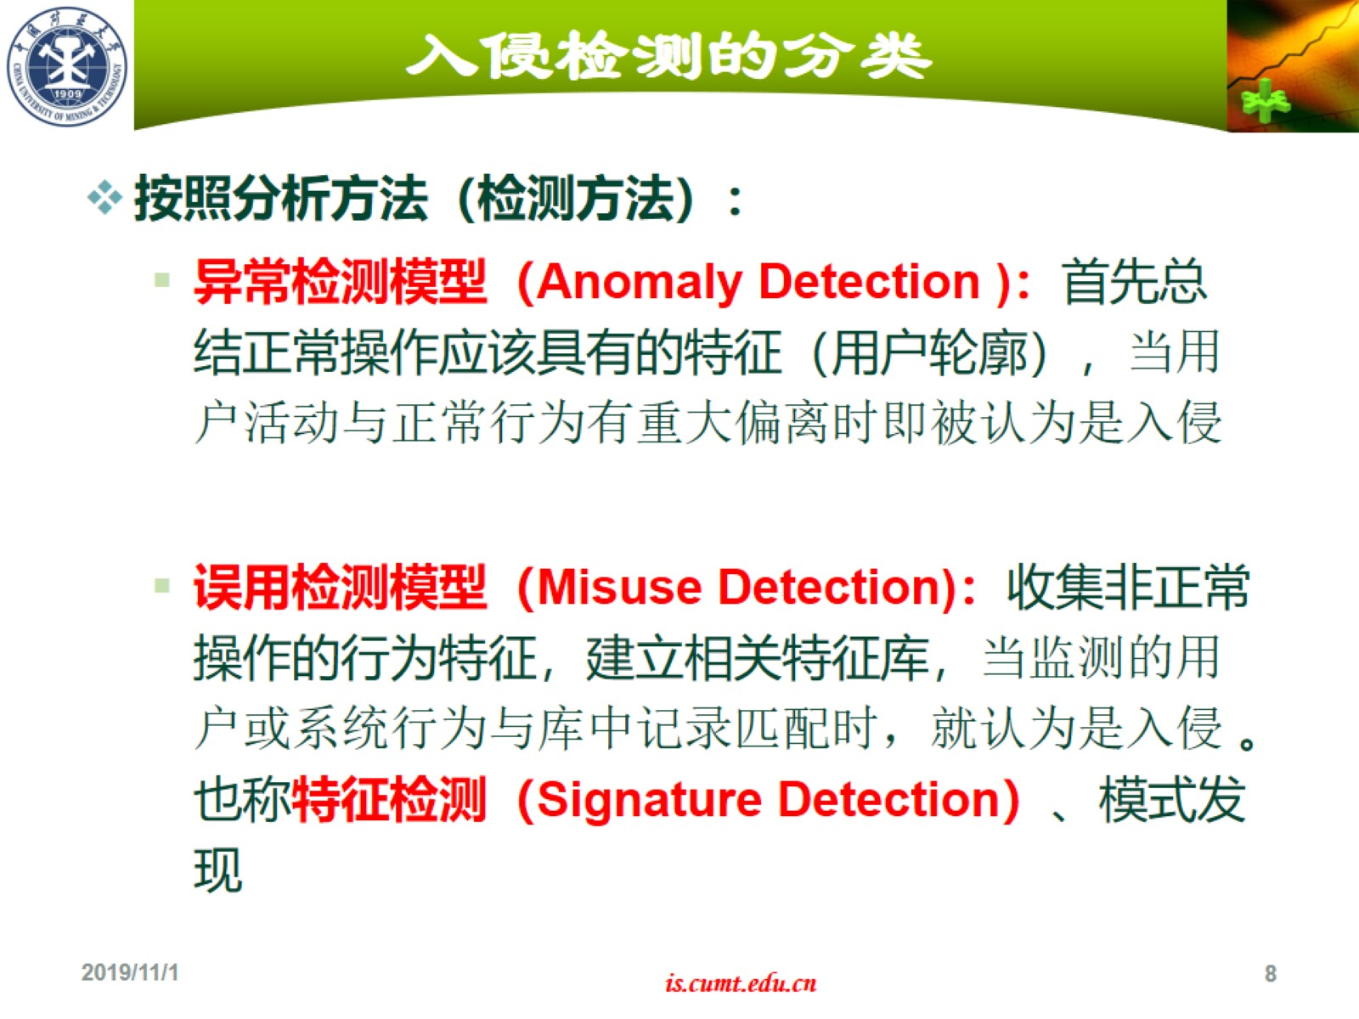
入侵检测的分类

Slide 9
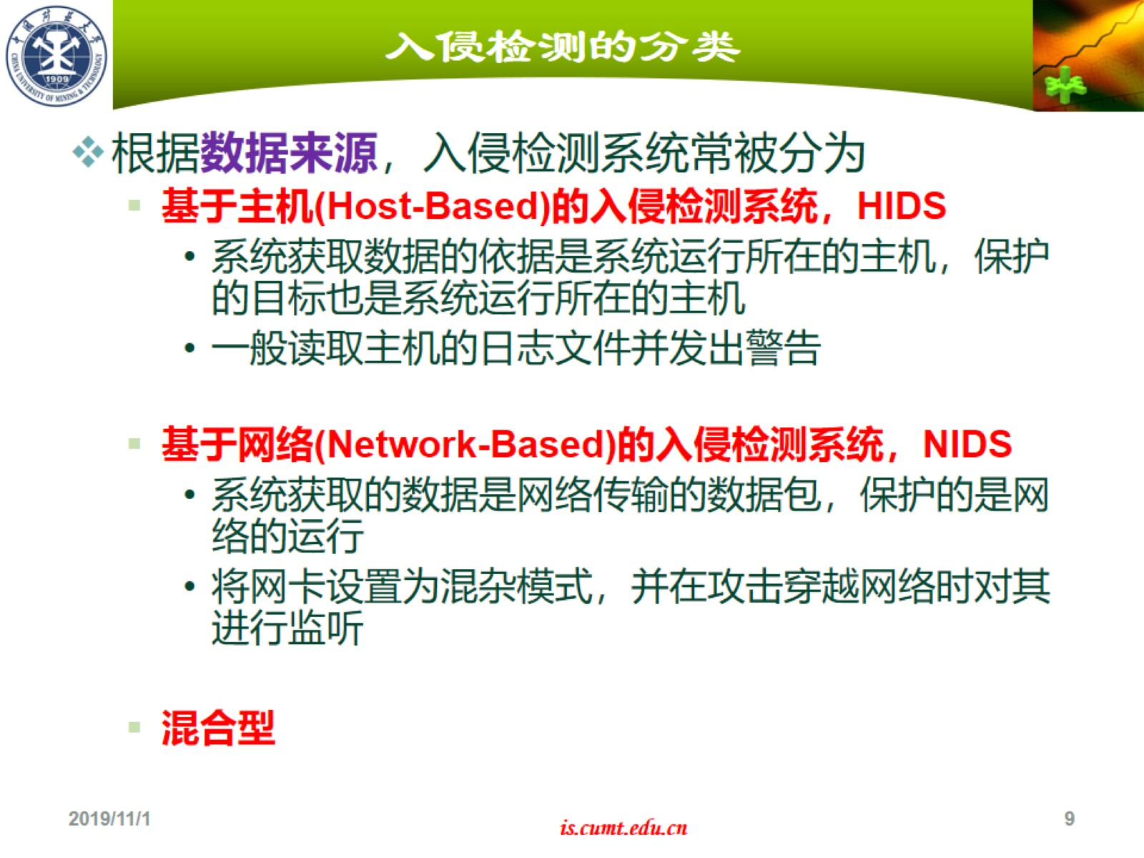
入侵检测的分类

Slide 10

基于主机的入侵检测系统

Slide 11
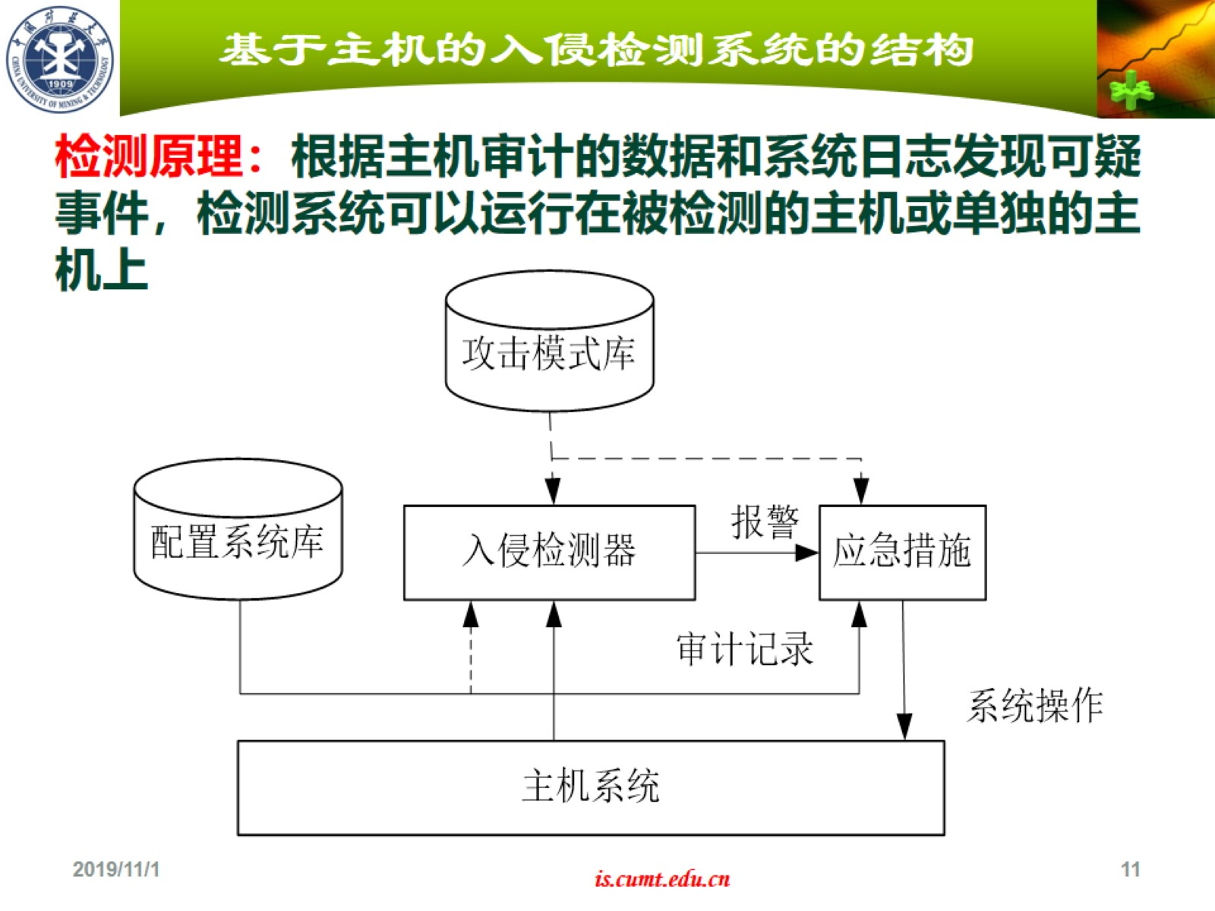
基于主机的入侵检测系统的结构

Slide 12
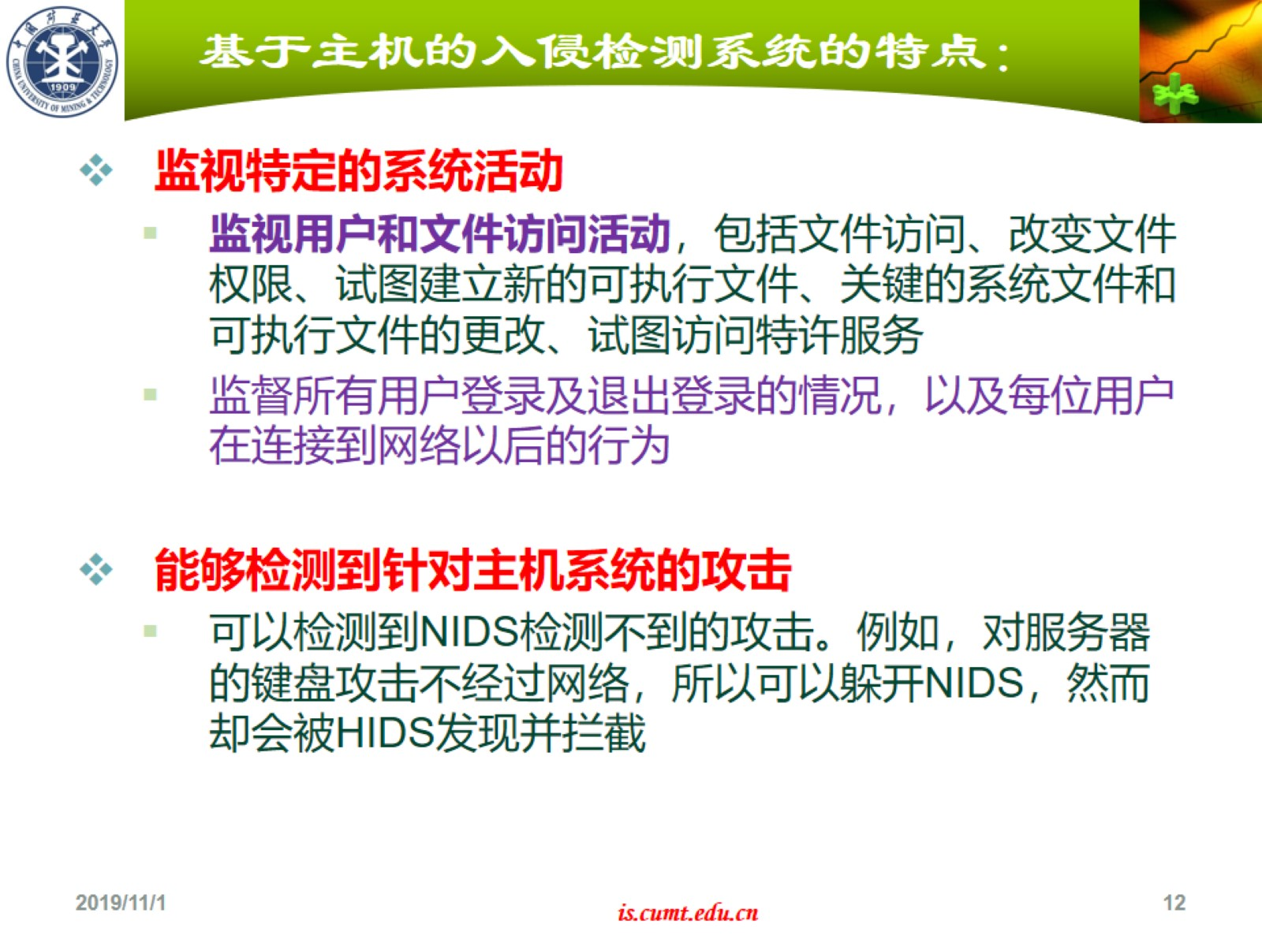
基于主机的入侵检测系统的特点：

Slide 13
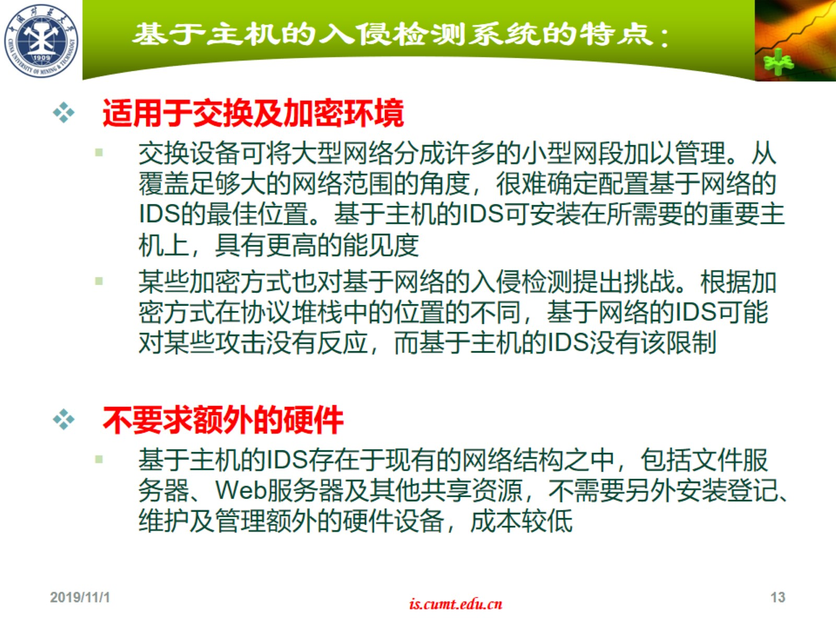
基于主机的入侵检测系统的特点：

Slide 14
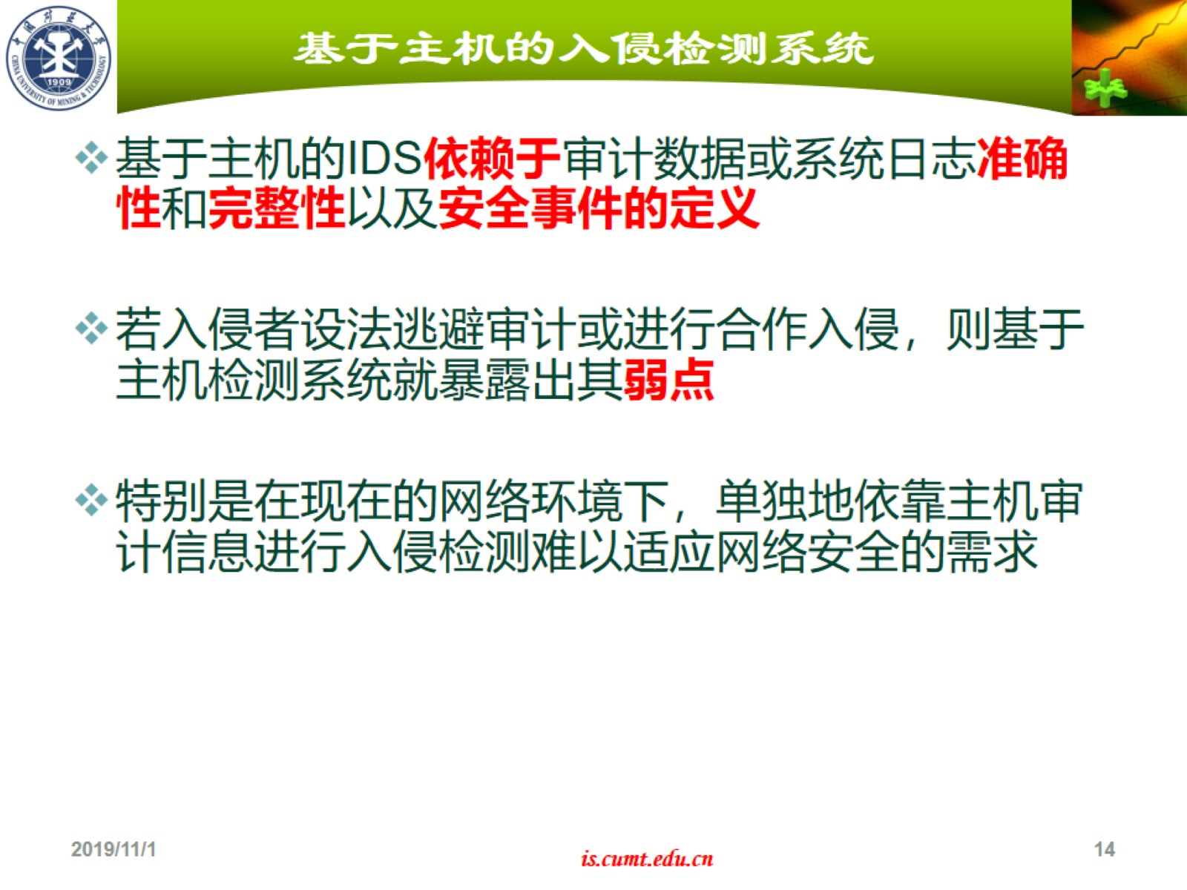
基于主机的入侵检测系统

Slide 15

基于主机的入侵检测系统的缺点

Slide 16

基于网络的入侵检测系统

Slide 17
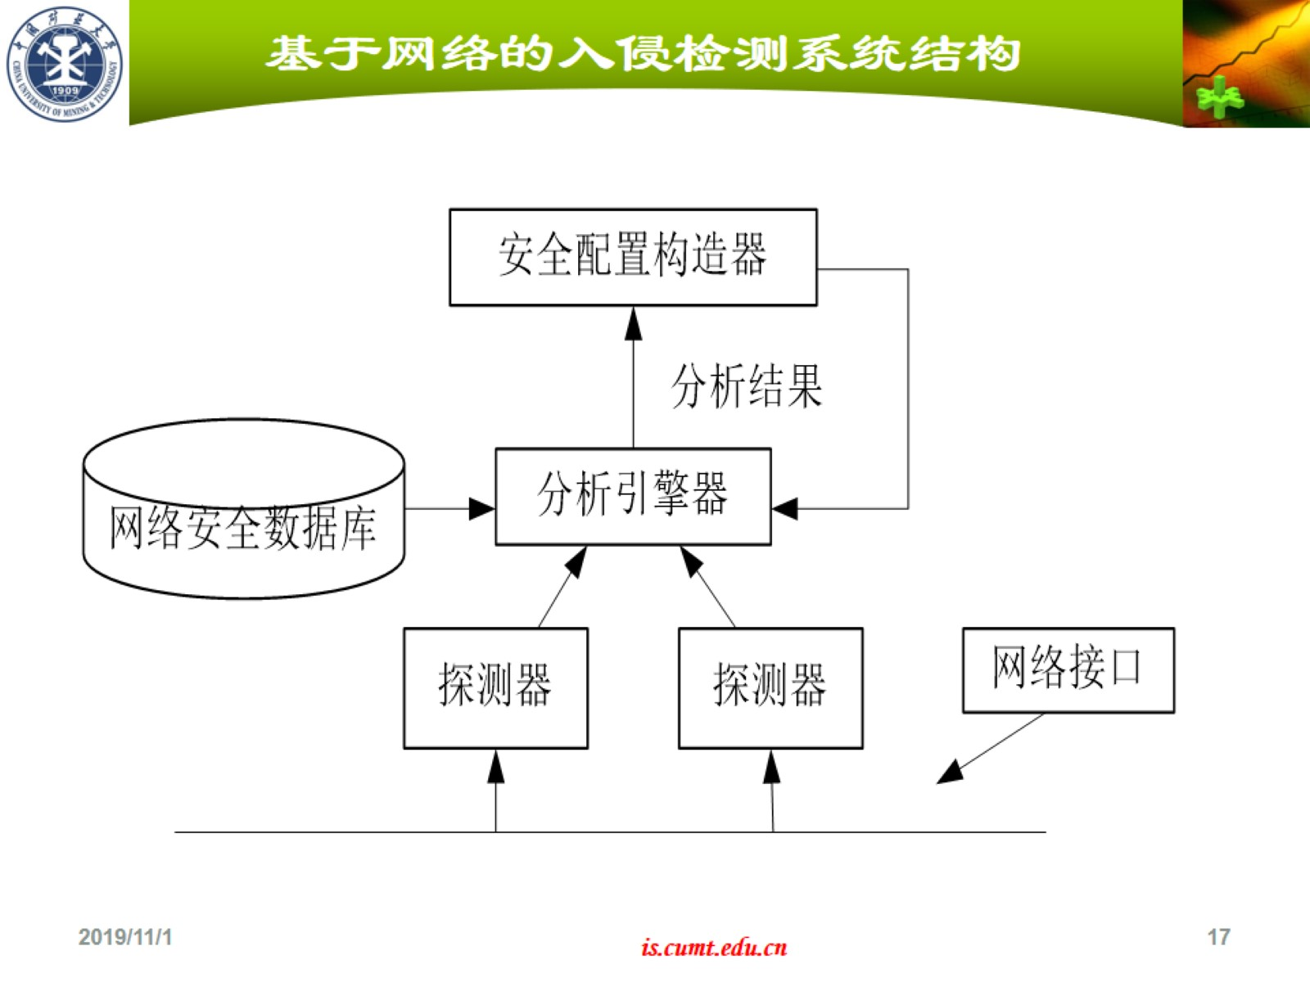
基于网络的入侵检测系统结构

Slide 18

基于网络的入侵检测系统结构

Slide 19

基于网络的入侵检测系统

Slide 20

基于网络的入侵检测系统的特性

Slide 21

基于网络的入侵检测系统的特性

Slide 22
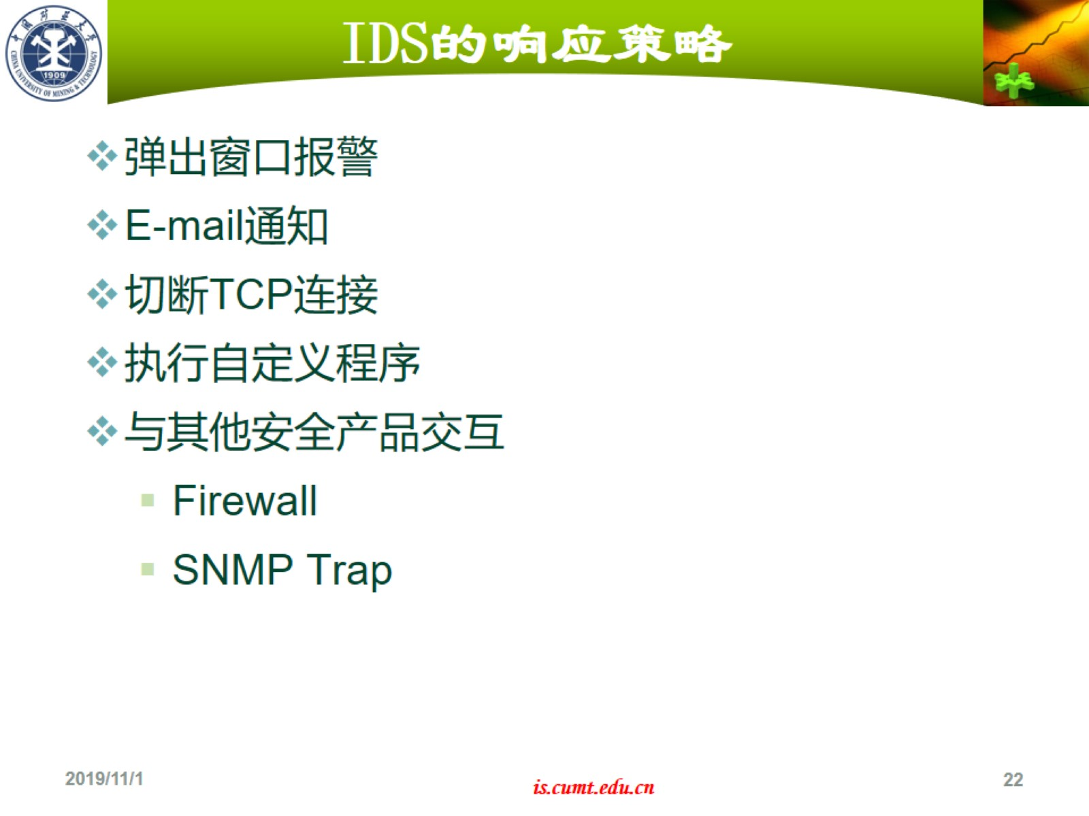
IDS的响应策略

Slide 23
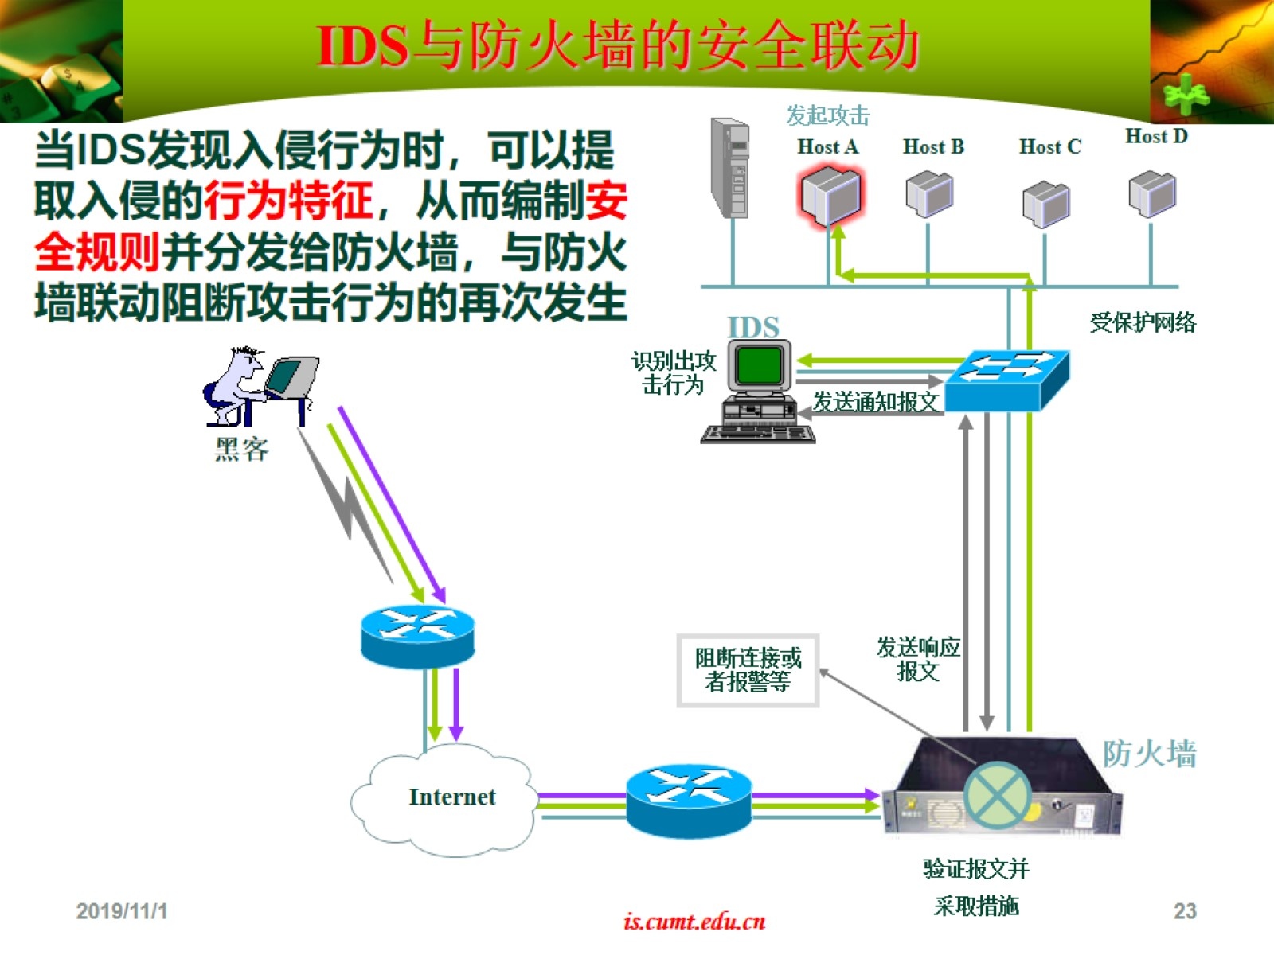

Slide 24

典型入侵检测产品介绍——Snort

Slide 25
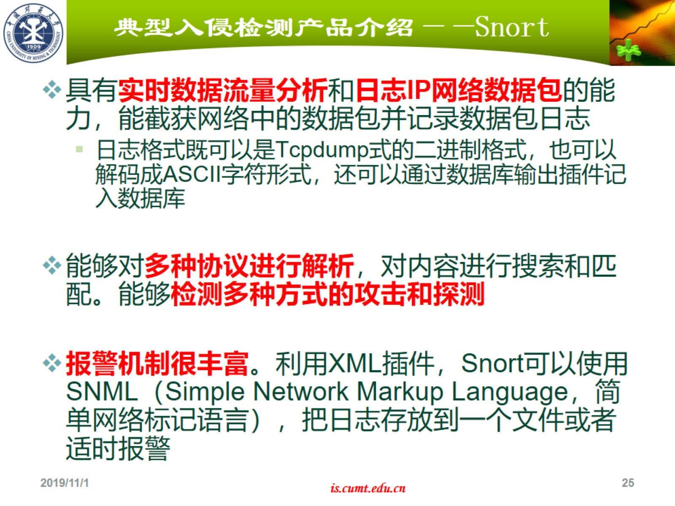
典型入侵检测产品介绍——Snort

Slide 26
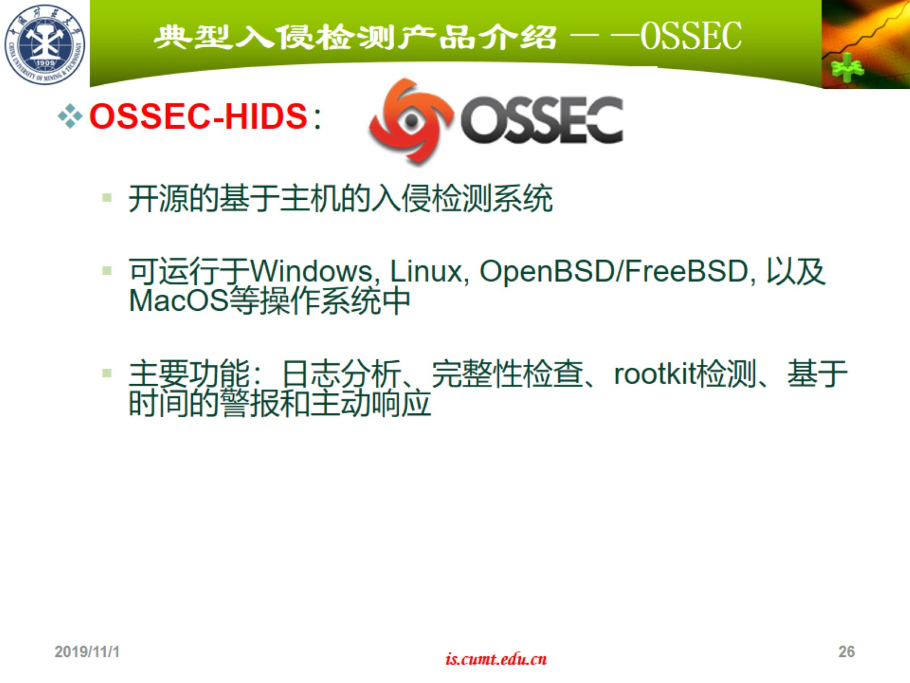
典型入侵检测产品介绍——OSSEC

Slide 27
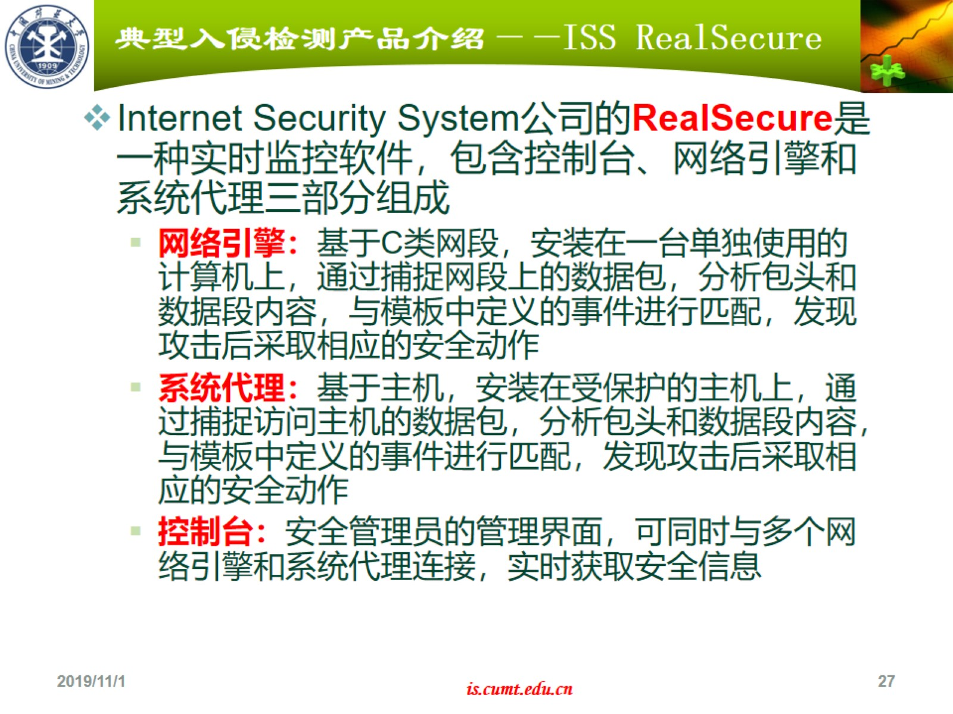
典型入侵检测产品介绍——ISS RealSecure

Slide 28
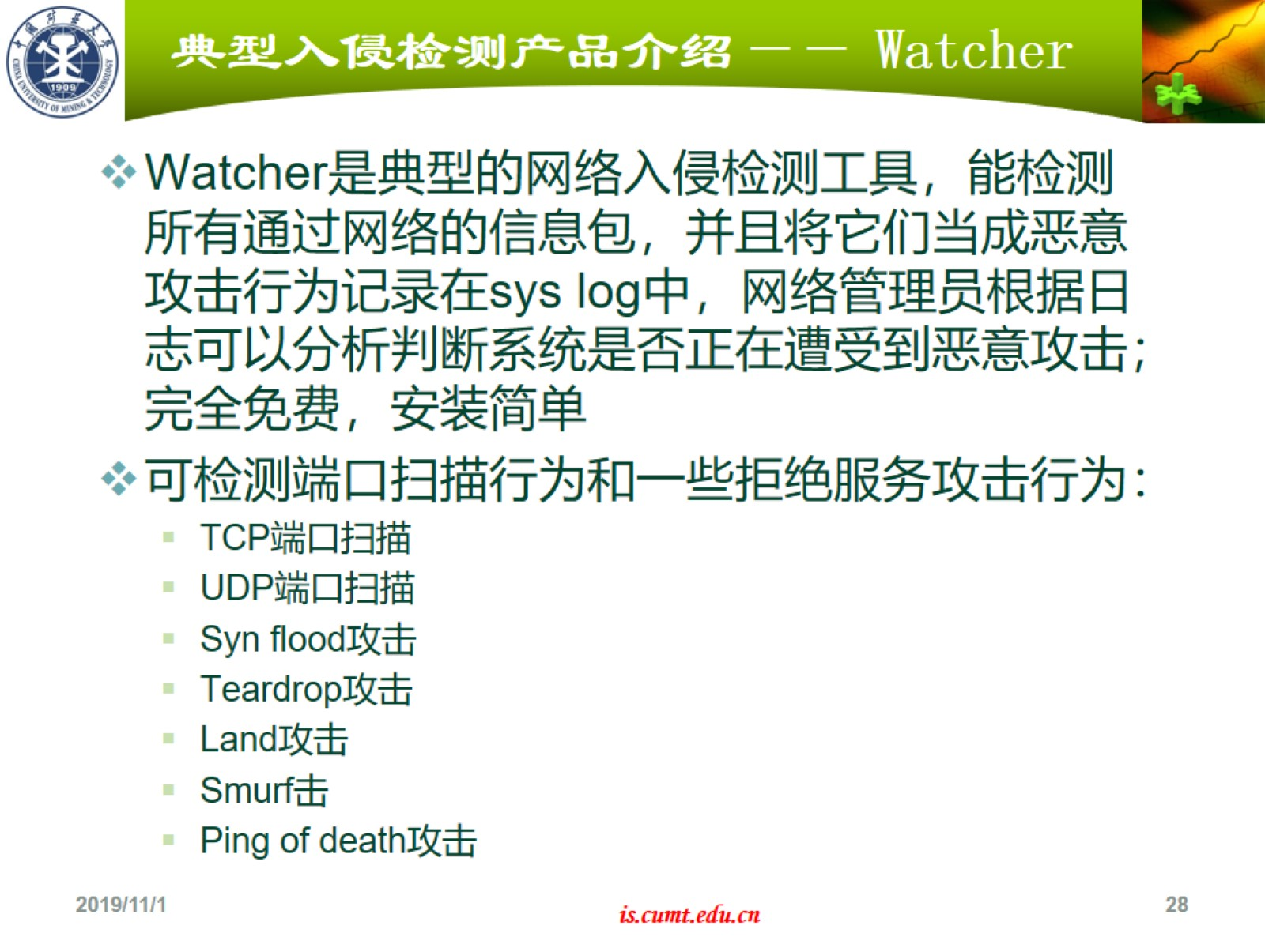
典型入侵检测产品介绍—— Watcher

Slide 29
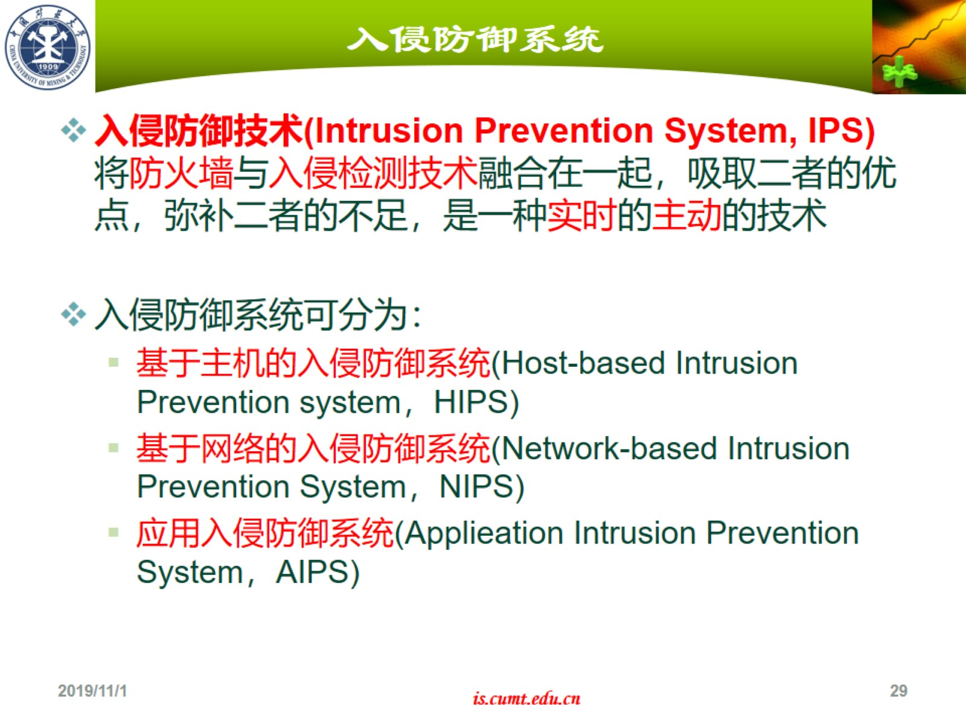
入侵防御系统

Slide 30

Summary

